Slide 1

word操作
计算机学院
李赞
厚德B807

Slide 2
文件操作与文件合并
COM技术与Office对象简介
Word对象模型概述
COM技术操作步骤
Word对象操作方法
Word项目实例

Slide 3
COM简介
COM是Component Object Model （组件对象模型）的缩写。
遵循COM规范
COM组件隐藏（封装）其内部实现细节
在运行时刻同其他组件连接起来构成应用程序
COM提供接口调用

Slide 4
COM简介
用户一般希望能够定制所用的应用程序，用更能满足他们需要的某个组件来替换原来程序。软件的可重用性将大大的得到增强。组件价构可以使得开发分布式应用程序的过程得以简化。
例如用户用自己的规则流程使用Word软件,开发使用 Microsoft Office Word 的解决方案，可以与 Word 对象模型提供的对象进行交互。

Slide 5
COM技术与Office对象简介
Office2003对应的office11
Office2007对应的office12
Office2010对应的office14
Office2013对应的office15
不具备跨平台特性

Slide 6
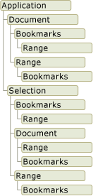
Word对象模型概述
Application对象
Document对象
Selection对象
Section对象
Paragraph 对象
Range对象
Table对象
Bookmark对象
Section对象
可以通过多种方式来访问相同类型的对象

Slide 7
Application对象
Application 对象表示整个word应用程序的进程，例：winword.exe
使用该对象的属性和方法来控制 Word 环境。

Slide 8
Document 对象
Microsoft.Office.Interop.Word.Document
代表一个文档

Slide 9
Selection对象
Selection 对象表示当前选择的区域。在 Word 用户界面中执行某项操作（例如，对文本进行加粗）时，应首先选择或突出显示文本，然后应用格式设置。Selection 对象始终存在于文档中。如果未选中任何对象，它表示插入点。此外，它也可以是不连续的多个文本块。

Slide 10
Paragraph 对象
Paragraph 对象对应于单个文本段落

Slide 11
Range对象
Range 对象表示文档中的一个连续的区域，由一个起始字符位置和一个结束字符位置定义
通过Range对象设置段落格式

Slide 12
Section对象
section指小节，它将word文档划分为不同的部分，每部分可以有其独立的页眉、页脚，页码，页面设置（纸张大小）。节对象是不可视对象，打印时不会显示。

Slide 13
Bookmark对象
书签用于在文档中标记一个位置，或者用作文档中的文本容器。Microsoft.Office.Interop.Word.Bookmark 对象可以小到只有一个插入点，也可以大到整篇文档。
可以在设计时命名书签
Bookmark 对象随文档一起保存，因此当代码停止运行或文档关闭时，它不会被删除。
书签在编辑阶段可以隐藏或变得可见，方法是将 View 对象的 ShowBookmarks 属性设置为 True 或 False。

Slide 14
COM操作Office流程
安装office产品
用户程序中添加引用：COM对象库
using MsWord = Microsoft.Office.Interop.Word;
程序中使用COM对象操作（ word 数据）
关闭COM组件

Slide 15

安装office产品

Slide 16
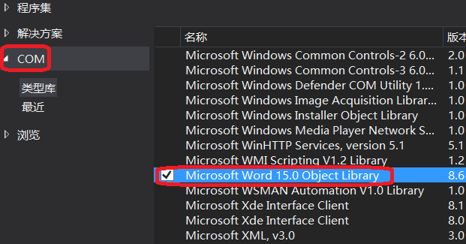
程序添加word对象引用

Slide 17
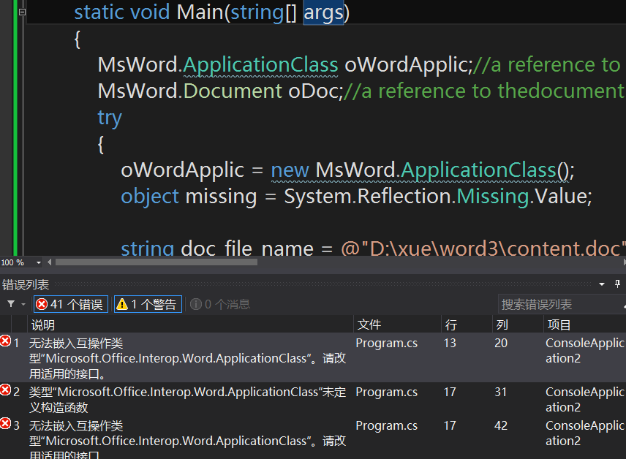

Slide 18
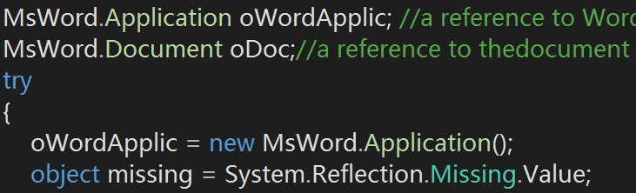
COM产品版本区别

Slide 19
程序添加word命名空间
using MsWord = Microsoft.Office.Interop.Word;

Slide 20
COM中对象方法使用特色
接口方法在不同Office版本中有变化
COM接口是桥梁，方法的实现来自Office产品
.NET平台垃圾回收机制不处理COM对象
COM方法参数采用引用方式
COM中变量类型统一为object
参数缺省值指定为 object missing = System.Reflection.Missing.Value;

Slide 21
Word对象操作方法
创建文档
保存文档
打开文档
设置标题
设置文本格式
插入表格
插入图片
插入段落
插入小节
页眉页脚
插入目录
文档数据更新
搜索和替换
段落格式
设置标题格式
设置页码格式
表格单元格设置

Slide 22
word任务-新建文档
Application.Documents.Add(ref missing, ref missing, ref missing, ref missing);
默认以Normal.dot 为模板

Slide 23
创建一个word文档
oDoc = oWordApplic.Documents.Add(ref missing, ref missing, ref missing, ref missing);
oDoc.Activate();

Slide 24
以给定文件名保存word文档
object fileName = @"C:\Test\NewDocument.doc";
this.Application.Documents.get_Item(
ref fileName).Save();

Slide 25
打开一个word文档
object fileName = @"C:\Test\NewDocument.doc";
this.Application.Documents.Open(ref fileName,
ref missing, ref missing, ref missing, ref missing, ref missing,
ref missing, ref missing, ref missing, ref missing, ref missing,
ref missing, ref missing, ref missing, ref missing, ref missing);
在编程过程中，利用反射机制来获得参数的简单说明信息。

Slide 26
在 Word 文档中插入文本
使用Range
使用替换方法
使用Selection对象的TypeText方法

Slide 27
word任务-定义Range
object start = 0;
object end = 7;
Word.Range rng = this.Range(ref start, ref end);
rng.Select();

Slide 28
在 Word 文档中插入文本
object start = 0;
object end = 0;
Word.Range rng = this.Range(ref start, ref end);
rng.Text = "New Text";

Slide 29
word任务-在文档中搜索和替换文本
private void SearchReplace() {
object replaceAll = Word.WdReplace.wdReplaceAll;
Application.Selection.Find.ClearFormatting();
Application.Selection.Find.Text = "find me";
Application.Selection.Find.Replacement.ClearFormatting();
Application.Selection.Find.Replacement.Text = "Found";
Application.Selection.Find.Execute( ref missing, ref missing, ref missing,
ref missing, ref missing, ref missing, ref missing, ref missing, ref missing,
ref missing, ref replaceAll, ref missing, ref missing, ref missing, ref missing);
}

Slide 30
模拟论文制作
论文结构与格式演示
abstract.txt与content.txt

Slide 31
Paragraph
Section
Paragraph
文档
Paragraph
Section
Paragraph
Paragraph

Slide 32
使用 TypeText 插入文本
声明一个 Selection 对象变量。
Word.Selection currentSelection = Application.Selection;
如果 Overtype 选项是打开的，则将其关闭。
if (Application.Options.Overtype)
{
Application.Options.Overtype = false;
}
测试当前选择是否是插入点
if (currentSelection.Type == Word.WdSelectionType.wdSelectionIP)
{
currentSelection.TypeText("Inserting at insertion point. ");
currentSelection.TypeParagraph();
}

Slide 33
使用 TypeText 插入文本
ElseIf 块中的代码测试该选择是否为正常选择。如果是，则另一个 If 块将进行测试以查看 ReplaceSelection 选项是否打开。如果已经打开，代码将使用选择的 Collapse 方法将选定内容折叠到选定的文本块开头的插入点。插入文本和段落标记。
else
if (currentSelection.Type == Word.WdSelectionType.wdSelectionNormal)
{
// Move to start of selection.
if (Application.Options.ReplaceSelection)
{
object direction = Word.WdCollapseDirection.wdCollapseStart;
currentSelection.Collapse(ref direction);
}
currentSelection.TypeText("Inserting before a text block. ");
currentSelection.TypeParagraph();
}

Slide 34
设置文本格式
如何选择文档的第一段并更改字体大小、字体名称和对齐方式。

Slide 35
设置文本格式
private void RangeFormat()
{
// Set the Range to the first paragraph.
Word.Range rng = this.Paragraphs[1].Range;
// Change the formatting.
rng.Font.Size = 14;
rng.Font.Name = "Arial";
rng.ParagraphFormat.Alignment = Word.WdParagraphAlignment.wdAlignParagraphCenter;
// Apply the Normal Indent style.
object indentStyle = "Normal Indent";
rng.set_Style(ref indentStyle);
}

Slide 36
段落格式
行距
首行缩进

Slide 37
设置标题
标题格式
文档结构与标题

Slide 38
插入目录
目录级别
页码
目录的更新
oDoc.Fields[1].Update

Slide 39
文档页控制符
分节符
分页符

Slide 40

插入小节类型与下一页区别

Slide 41
文档页眉页脚设置
进入页眉页脚编辑状态
去掉页眉线
插入页码

Slide 42
插入页码
设置页码样式
页码对齐

Slide 43
文档中的 Word 表格
设置行数和列数插入表格
设置表格行列宽度
单元格对齐方式
表格单元格内容

Slide 44
Word对象的结束和释放
oWordApplic.Quit方法
System.Runtime.InteropServices.Marshal .ReleaseComObject()

Slide 45
Word中插入图片InlineShapes.AddPicture
currentSelection.InlineShapes.AddPicture(@"D:\stu\cword\zsc-logo.png", ref missing, ref missing, ref missing);

Slide 46
程序运行演示
创建Word文档的小节
插入摘要并设置文本格式
插入目录
插入第一章正文并设置格式
插入表格并设置边框线型
插入图片
设置各小节的页眉页脚

Slide 47
程序调试中的问题
设置项目的输出路径 . 代表当前路径
读入文件是否存在
掌握断点调试技能
对Word文档当前位置的定位
插入节类型与下一页区别

Slide 48
思考与练习
1.添加新的章节，并添加参考文献部分。
2. 实现在文档中添加艺术字。
3. 向每小节页眉添加文本信息。

